Slide 1



LOGO
视频会议系统

Slide 2

目 录
视频会议基础知识
e-Link视频会议简介
e-Link视频会议功能介绍
公司简介
1
2
3
4

Slide 3

视频会议基础知识
1、视频会议产品分类
当前，视频会议产品包括了【硬件视频会议】 和 【软件视频会议】。
基于硬件的视频会议系统
基于软件的视频会议系统
“软硬结合”视频会议系统
特点是：使用专用的设备来实现视频会议，系统造价较高，使用简单，维护方便，视频质量非常好，对网络要求高，需要专线来保证。
完全使用软件来实现视频会议功能。其特点：充分利用已有的计算机设备，总体造价较低，功能灵活多样，能实现很多硬件会议无法实现的功能。
其核心是：解决软硬视频会议互相整合通信的问题。

Slide 4
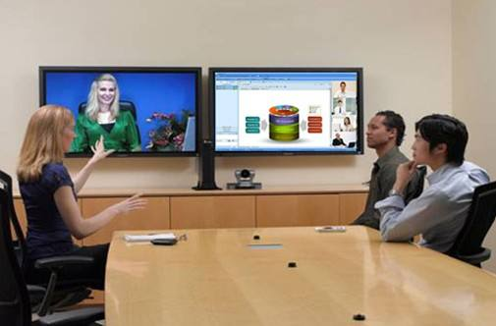

视频会议基础知识
2、视频会议发展趋势
在很长一段时间里，硬件视频会议一直以其优质的效果处于主导地位。
但在经历了2003年SARS和2008年全球金融风暴后，国内企业对视频会议的需求与日俱增，加之网络科技发展的日益成熟，目前视频会议系统由传统硬件产品一统天下的格局变成【软件视频会议】和【硬件视频会议】平分秋色的局面，各具特色。

Slide 5
视频会议基础知识
3、软件视频会议，一种新型的会议模式
据国际通信研究机构预测，未来全球硬件视频会议设备销售的增长约18%，而软件视频会议增长则将达到144%，后者将是发展的大趋势。软件视频会议优势在于：
① 投入小，易维护，网络适应性强；
② 网络技术日趋成熟，为软件视频会议的发展提供了充足的发展环境；
③ 移动性较强，可随时随地发起会议，而硬件视频会议固定性强；
④ 扩展性强，可灵活使用文档协作，提供音视频、文档统一交流；
⑤ 系统安装部署及产品升级操作方便快捷，维护简单；
⑥ 随着软件视频会议的成熟，完全可以实现高清品质的会议效果；

Slide 6
目 录
视频会议基础知识
e-Link视频会议简介
e-Link视频会议功能介绍
公司简介
1
2
3
4

Slide 7

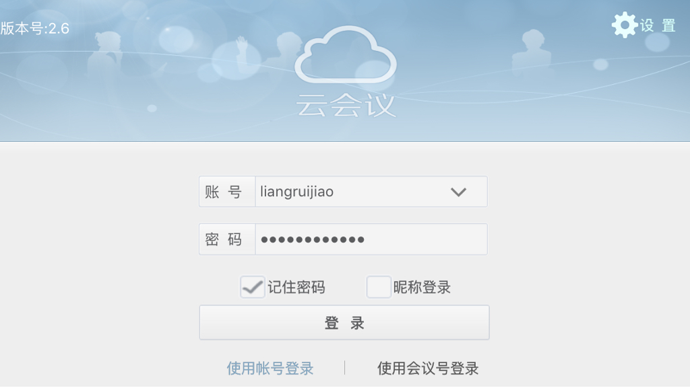
e-Link 视频会议 简介
一场面对面的会议
e-Link视频会议，一场面对面的会议…

Slide 8
e-Link 视频会议 简介
支持移动视频会议
使远程沟通更快捷
e-Link视频会议系统适用于iphone、ipad和Andriod等移动设备，只需下载登录视频会议软件，即可与各地用户同步分享语音、视频及数据文件。
e-Link
视频会议系统
强大的整合能力
与各类硬件视频会议平台对接
e-Link视频会议系统拥有强大的灵活性和兼容性，可实现与各厂家硬件平台的完美对接，在已完成的项目中，我们已成功与宝利通、思科、华为等硬件视频会议整合。
与e-Link企业即时通讯PC端和移动端无缝整合
e-Link视频会议系统支持与企业即时通讯产品PC端和移动端的无缝整合，并实现单点登录、组织结构同步及系统消息的实时推送。

Slide 9
目 录
视频会议基础知识
e-Link视频会议简介
e-Link视频会议功能介绍
公司简介
1
2
3
4

Slide 10
e-Link 视频会议 功能介绍
1、三种用户权限
系统提供三种类型的用户权限：
拥有对当前会议的最高控制权限，可通过帐号绑定或者密码验证获取，拥有主席权限的用户即为当前会议的主席用户；
主席权限
拥有当前会议的主讲相关权限，可通过主席主讲授予或者主动申请获得，拥有主讲权限的用户即为当前会议的主讲用户；
主讲权限
仅拥有当前会议的普通参会权限，所有进入会议室的人员（包括主席、主讲）均具备该权限；
普通权限

Slide 11
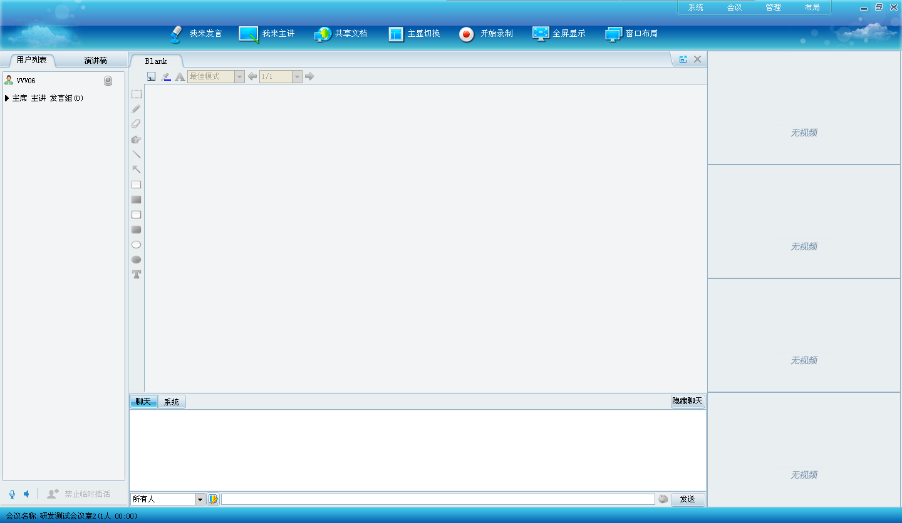
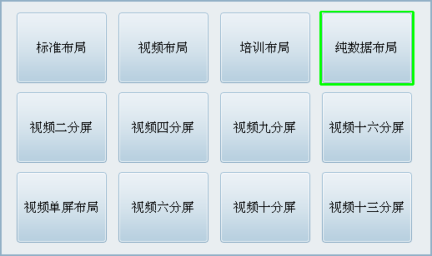
e-Link 视频会议 功能介绍
2、界面布局设置
e-Link视频会议系统提供多种显示布局，包括视频显示布局、数据显示布局、混合显示布局、扩展显示布局、复制显示布局等几大类。

Slide 12
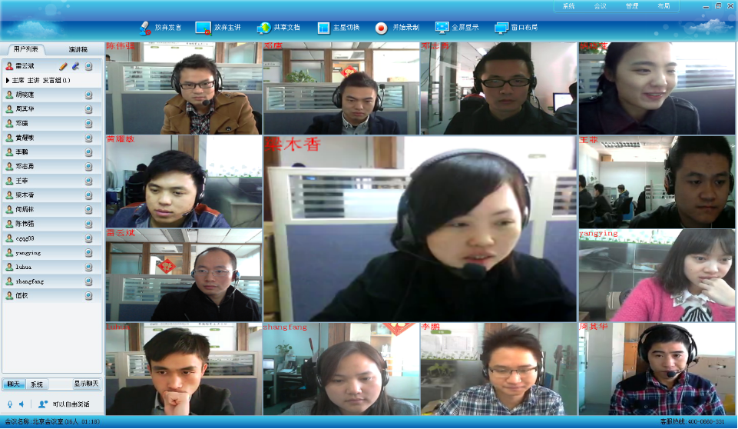
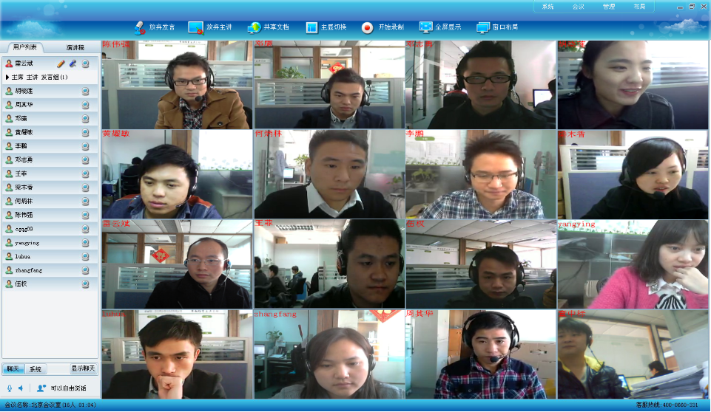
e-Link 视频会议 功能介绍
3、视频显示布局
在视频显示布局下，界面主显区域仅显示用户视频，适用于仅需显示视频的应用场景。可支持单屏显示布局、重点显示布局以及均匀显示布局。
重点显示布局：
多用于主分会场远程会议，支持六分屏、八分屏、十分屏、十三分屏等；
均匀显示布局
多用于电脑桌面远程会议，支持二分屏、四分屏、九分屏、十六分屏等。

Slide 13

e-Link 视频会议 功能介绍
4、数据显示布局和混合显示布局
在数据显示布局下，界面主显区域仅显示数据内容，包括文档、屏幕共享、流媒体播放等，多用于仅需演示数据内容的应用场景；
在混合显示布局下，界面主显区域可同时显示用户视频以及数据内容（文档、屏幕共享、流媒体播放等），适用于需同时观看文档内容演示以及会场视频的应用场景。
数据显示布局
混合显示布局

Slide 14

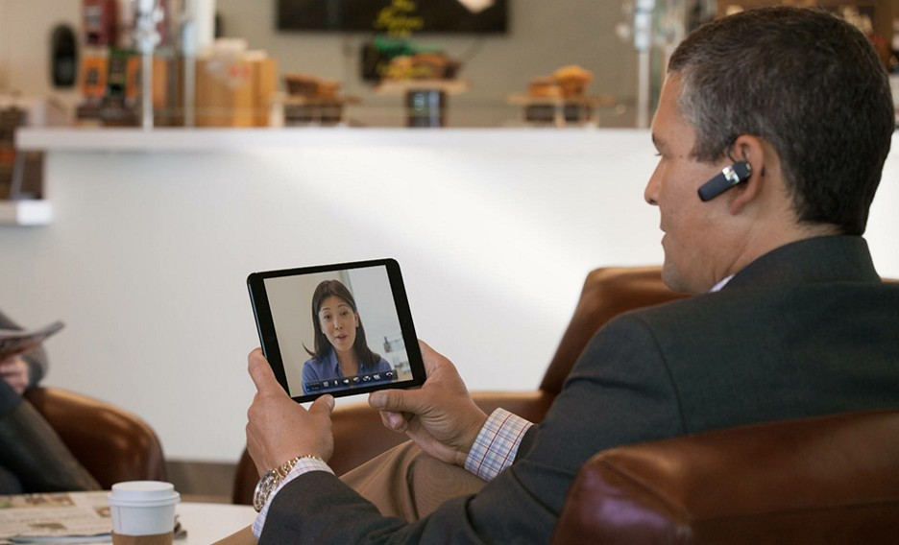
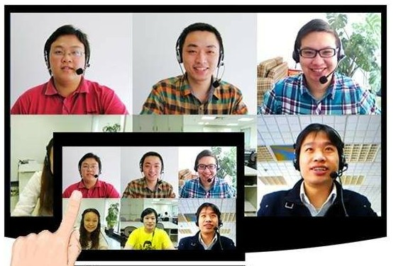
e-Link 视频会议 功能介绍
5、会议模式
视频会议系统支持【自由模式】和【主讲模式】两种会议模式。
在自由模式下，所有参会人员均可自由发言或查看其他参会人员的视频；在主控模式下，参会人员的发言权以及视频广播均需由主席主讲进行统一管理分配。

Slide 15
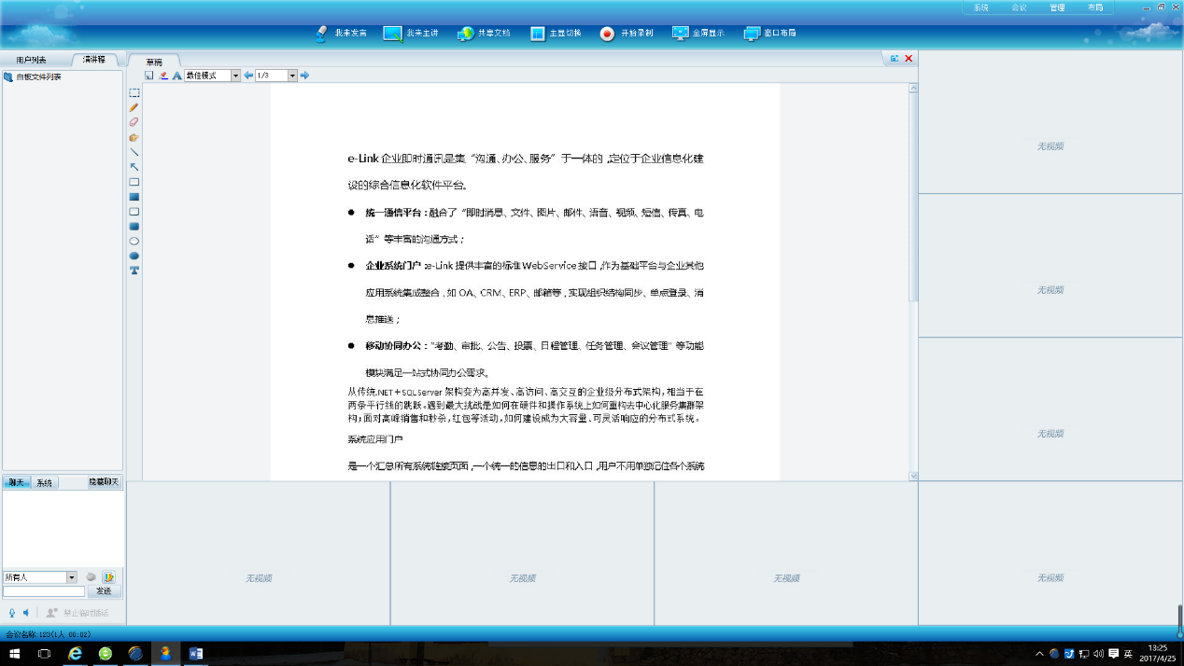
e-Link 视频会议 功能介绍
6、文档共享
通过文档共享功能，主讲用户可新建或者打开演讲稿列表中的文档资料，与其他参会成员同步浏览，支持包括PowerPoint、Word、Excel、PDF、Visio、AutoCAD、TXT及各种图片文件等。
文件打开后，文档内容显示在电子白板区域内，电子白板提供文档标注、擦除、字体选择、翻页、显示比例等常用编辑功能。

Slide 16
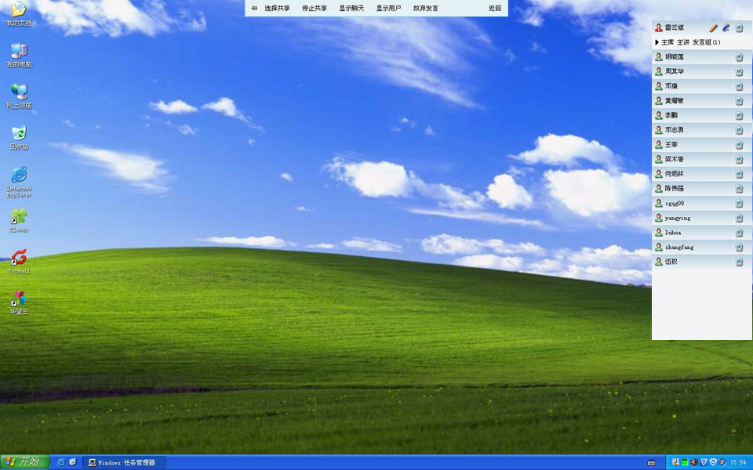

e-Link 视频会议 功能介绍
7、影音共享、屏幕共享
通过影音共享功能，主讲用户可以播放本地的影音文件并同步给所有参会人员观看。
通过屏幕共享功能，主讲用户可以将本地电脑的屏幕画面或者指定的应用程序共享给所有的参会人员。
影音共享
屏幕共享

Slide 17
e-Link 视频会议 功能介绍
8、文字交流
所有参会用户均可通过文字聊天框进行文字的群聊或者选择与另一个参会人员进行私聊，但该功能由主席用户控制，当主席禁止文字聊天后，所有用户都不可进行文字聊天。可隐藏文字聊天框。

Slide 18
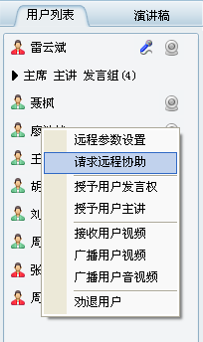
e-Link 视频会议 功能介绍
9、远程协助
主席用户可通过远程协助功能连接到某一用户的电脑桌面，并可直接远程操作该用户的电脑桌面。

Slide 19
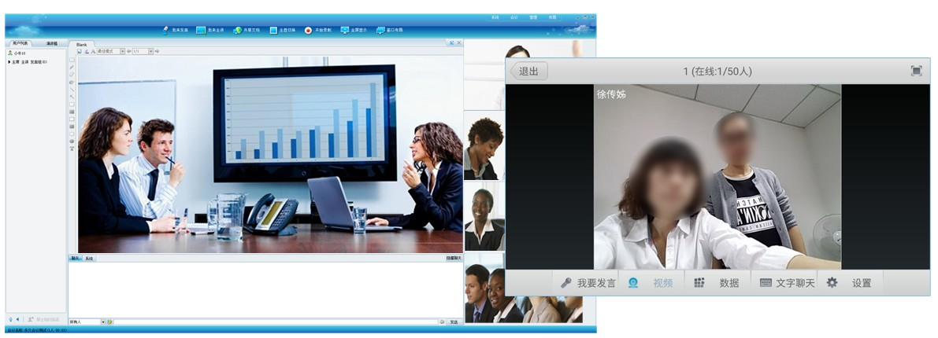
e-Link 视频会议 功能介绍
10、更多功能
全场静音：主讲用户可以根据需要设置全场静音，会场中除主讲人以外的其他所有参会用户都将自动失去发言权。
会议室锁定：主席用户可对会议室进行锁定/解锁操作。通过锁定会议室，可防止会议室外的其他无关用户进入会议室。
会议录制：所有参会用户均可实时录制会议，录制文件将保存在设定的录制路径下；但当主席设置禁止会议录制时，普通用户则无法录制会议。
劝退用户：通过劝退用户功能，主席用户可将指定参会人员（除主席以外）劝退出会议室。被劝退的用户将在5分钟后才能再次进入会议室。
跑马灯：以简短的文字，将会议主题、通知等内容广播到所有与会者。文字内容支持不间断滚动。
PC端视频会议
移动端视频会议

Slide 20
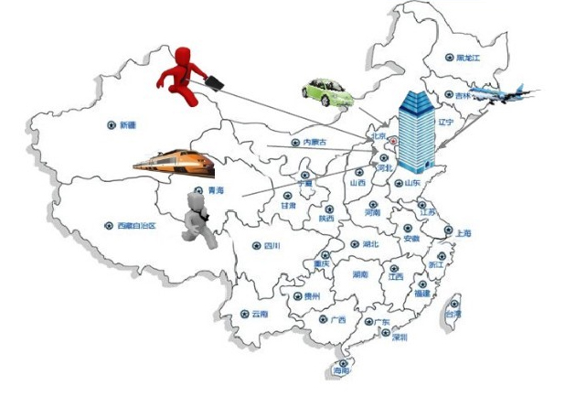
e-Link 视频会议 功能介绍
结语：
公司员工的长途奔袭必然造成时间与费用的双重成本支出；
e-Link 视频会议系统助您跨越时间和空间的局限，随时随地发起会议，使远程沟通更便捷！

Slide 21
目 录
视频会议基础知识
e-Link视频会议简介
e-Link视频会议功能介绍
公司简介
1
2
3
4

Slide 22
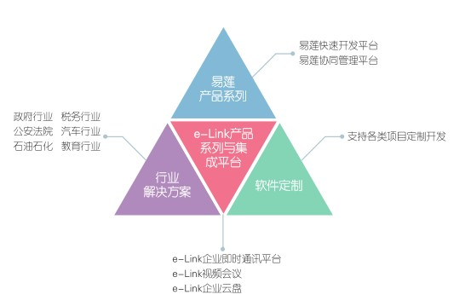
公司简介
公司介绍
公司主要业务
北京华夏易联科技开发有限公司（华夏易联）是专业从事软件产品研发与工厂服务的厂商，致力于为国内外客户提供全面的IT服务，打造企事业信息化综合服务平台。公司成立于2000年，注册资金1500万，总部位于北京，在全球拥有多家分公司及众多合作伙伴，并获得了北京市技术先进型服务企业、北京市高新技术企业、北京市软件企业等资质，拥有自主软件进出口权。
华夏易联一直秉承“求真、务实、积累、创新”的经营理念，踏踏实实做好每一个项目，为客户提供持续稳定的优质软件和服务，在长期的服务中实现企业的社会价值。

Slide 23
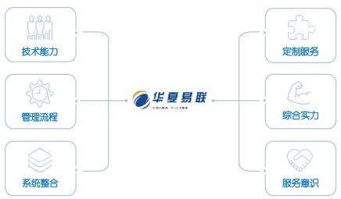
公司优势
为了把e-Link打造成中国企业的信息门户，有专业团队研发移动通讯、软件协同、文件传输、语音、视频、加密、存储、工作流、H5应用等相关技术，实现各种信息在各个网络之间的无障碍传输，完成随时随地的信息送达。
基于公司对e-Link的定位和专业技术团队的支撑，e-Link产品可对外开放标准协议，提供丰富的标准web service接口，支持与OA、HR、CRM、SCM、ERP、邮件系统、传真系统、IP电话系统、呼叫中心系统等进行集成。
在对日软件服务过程中形成了细致规范的工作习惯，各项工作都有流程和检查单进行监督和控制，严守交付时间和交付质量的承诺。
在软件研发、质量管理、客户服务、团队建设等方面都积累了自己独特的支撑体系。
e-Link平台可根据客户实际需求进行个性化定制开发，旨在为客户开发出具有真正价值的软件产品。
我们有务实诚信的企业文化，合作双赢的态度，长期服务的决心，以及对100%实施成功率的追求。

Slide 24

公司文化

Slide 25


公司名片
北京华夏易联科技开发有限公司
地 址： 北京市 西城区 黄寺大街23号 北广大厦 1211 室
24h热线： 400-803-1516
传 真： 010-82236551-8019
邮 箱： liangruijiao@hxyl.com.cn
您身边的即时通讯专家

Slide 26


北京华夏易联科技开发有限公司

